Slide 1

磁盘计算问题
演讲人：王雪桥 林天乐
研讨小组：第八组
小组成员：20121563 幸家豪
20121535 郑 浩
20122960 林天乐
20122207 王雪桥

Slide 2
题目
假设有一个硬盘，磁头数为16，每个磁道的扇区数为64，每个扇区存放512个字节，磁盘转速为每分钟7200转。操作系统限定每一个分区大小不超过65536个柱面。
可设置分区的最大容量为多少（KB）？
访问磁盘的平均旋转延迟时间是多少(ms)？
访问磁盘的传输时间是多少？(ms)
若用位示图管理磁盘空闲分区，需要用多少个扇区存放位示图？

Slide 3
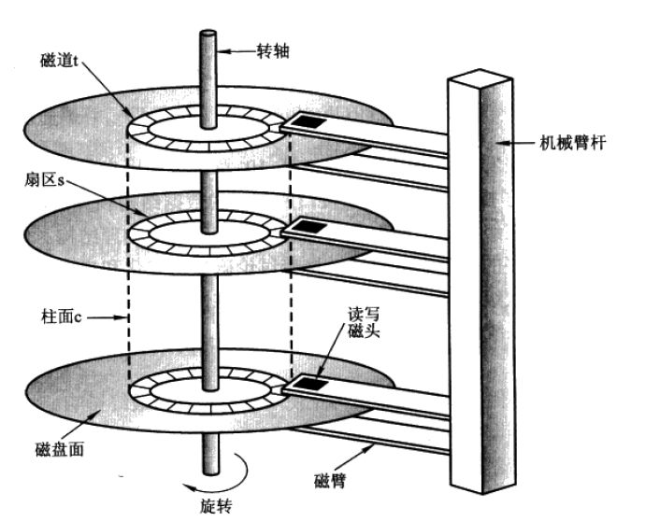
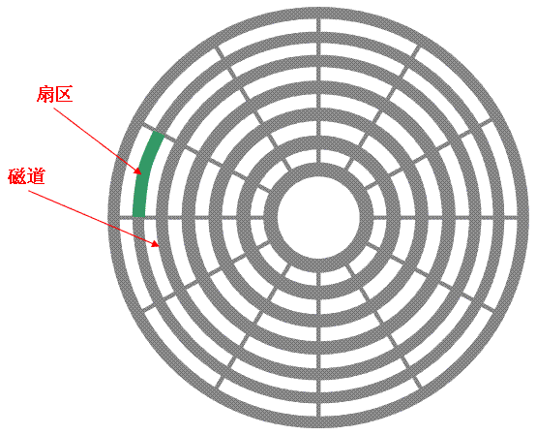
磁盘基本知识
磁盘中一般由多个盘片组成，每个盘片包含两个面，每个盘面都对应地有一个读/写磁头。受到硬盘整体体积和生产成本的限制，盘片数量都受到限制，一般都在5片以内。
磁盘的盘面中一圈圈灰色同心圆为一条条磁道，从圆心向外画直线，可以将磁道划分为若干个弧段，每个磁道上一个弧段被称之为一个扇区。扇区是磁盘的最小组成单元。
每个盘面都被划分为数目相等的磁道，并从外缘的“0”开始编号，具有相同编号的磁道形成一个圆柱，称之为磁盘的柱面。磁盘的柱面数与一个盘面上的磁道数是相等的。

Slide 4
问题1：可设置分区的最大容量为多少（KB）？
存储容量 ＝ 磁头数 × 磁道(柱面)数 × 每道扇区数 × 每扇区字节数
题目中：
磁盘磁头数为16
磁道数=柱面数，故磁道数最大为65536，即2¹⁶个
每道扇区数为64
每扇区字节数为512B
故分区的最大容量：
老式的硬盘每个磁道的扇区数一样，外圈的密度小，内圈的密度大，每圈可存储的数据量是一样的。新式的硬盘数据的密度都一致，这样磁道的周长越长，扇区就越多，存储的数据量就越大。
16 * 2¹⁶ * 64 * 512B = 2³⁵B = 32GB

Slide 5
问题2：访问磁盘的平均旋转延迟时间是多少(ms)？
数据存储在盘片上，盘片旋转。读写头不能同时定位在所有数据上，因此盘片以较快的速度旋转，以便将数据放在读写头下。盘片在磁头下旋转数据所花费的时间就是旋转延迟。
旋转延迟：盘片旋转将请求数据所在扇区移至读写磁头下方所需要的时间，旋转延迟取决于磁盘转速，平均旋转延迟时间通常使用磁盘旋转一周所需时间的1/2表示。
1/2 * 1/(7200/60) = 4.167ms

Slide 6
问题3：访问磁盘的传输时间是多少？(ms)
磁盘访问时间=寻道时间+旋转时间+传输时间
寻道时间：把磁头从当前位置移动到指定的磁道所需要的时间。
通常表示为：T=m*n+s
s为启动磁臂的时间；m为移动一条磁道所需要的时间；n为需要移动的磁道数。
寻道是做直线运动，所耗时间较多，通常为8~12ms。
旋转时间：欲访问扇区旋转到磁头下面所需要的时间，通常可以认为是半周旋转时间，大约为4ms。

Slide 7

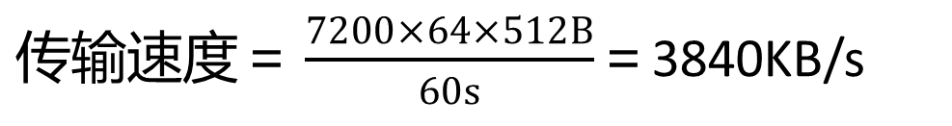
问题3：访问磁盘的传输时间是多少？(ms)
磁盘访问时间=寻道时间+旋转时间+传输时间
传输时间
传输时间指的是从磁盘读出或将数据写入磁盘的时间。指把数据从磁盘读出或向磁盘写入数据所经历的时间若每次读/写的字节数为b，磁盘每秒钟的转速为r，一条磁道上的字节数为N t=b/(rN)
$传输速度＝\frac{7200×64×512B}{60s}$＝3840KB/s
$$传输时间＝\frac{b}{3840KB/s}$$

Slide 8
问题4：若用位示图管理磁盘空闲分区，需要用多少个扇区存放位示图？
首先需要算出有多少个位示图，即先算出有多少个物理块需要管理
由于题目没有说明一个物理块含有多少个扇区，所以设一个物理块为2^n个扇区
总扇区数 = 磁头数 × 磁道（柱面）数 ×每道扇区数
位示图是利用二进制的一位来表示磁盘中一个盘块的使用情况。当其值为“0”时，表示对应的盘块空闲；为“1”时表示已分配。由所有盘块对应的位构成一个集合，称为位示图。
由于一个扇区是512个字节，所以
所需扇区数 = 总扇区数/ 2^n / 8 / 512B
故所需扇区数：
16 * 2¹⁶ * 64 / 2^n / 8 / 512B = 2^{14-n}

Slide 9
感谢观看！
研讨小组：第八组
小组成员：20121563 幸家豪
20121535 郑 浩
20122960 林天乐
20122207 王雪桥
Notes:
51PPT模板网 www.51pptmoban.com

